Slide 1
Городской округ Нижняя Салда
Отчет главы городского округа Нижняя Салда о своей деятельности и деятельности Думы городского округа Нижняя Салда за 2015 год

Slide 2
Представление ГО при встречах с представителями Правительства:
22. 04.2015 год – Министр физической культуры СО Рапопорт Л.А.:
- развитие массовой физкультуры и спорта в ГО;
- строительство ФОК;
- сертифицирование автогоночной трассы;
- оборудование хоккейного корта искусственным покрытием;
- создание Общественного совета по спорту в ГО

Slide 3
20. 05.2015 год – Заместители Министра соц. политики СО Лайковская Е.Э и Медведская Д.Р. по вопросу реорганизации территориальных управлений социальной политики

Slide 4
20. 05.2015 год – Министр культуры СО Креков П.В.по вопросам перспективы развития ГО в сфере культурной деятельности

Slide 5
21. 08.2015 год – и.о Министра транспорта и связи СО Старков В.В. по состоянию и ремонту автомобильных дорог регионального и местного значения, путепроводов, мостовых сооружений

Slide 6
04. 09.2015 год – Министр природных ресурсов и экологии СО Кузнецов А.В. По экологическому состоянию в ГО, по сохранению Кедровой рощи, состоянию парка Металлургов и плотины

Slide 7
29.09.2015 – встреча Первого зам. руководителя Администрации Губернатора СО Дубичева В.Р. с главой ГО и депутатами Думы ГО

Slide 8
27.11.2015 – Совет глав муниципальных образований Горнозаводского управленческого округа с участием Министра энергетики и ЖКХ СО Смирнова Н.Б.
выполнение программы капитального ремонта домов в ГО;
модернизация ЖКХ в ГО;
обустройство 2-х дворов в рамках Программы «Тысяча дворов»

Slide 9
Представление ГО на мероприятиях:
Дискуссия «Инициативные бюджетные практики как ресурс прмышленных городов Урала»
В рамках программы Центра Ельцина на выставке ИННОПРОМ -2015

Slide 10
Позиционирование ГО в СМИ: статьи в Областной газете, газете Московский комсомолец

Slide 11
Статья в Областной газете (встреча глав и Губернатора в рамках мероприятия по мониторингу Указов Президента РФ от 07 мая 2012 года)

Slide 12
При главе городского округа действует 16 постоянных комиссий и Советов:
Антитеррористическая комиссия (создана в 2006 году)
Совет общественной безопасности (создан в 2010 году)
Комиссия по противодействию коррупции (создана в 2008 году)
Комиссия по соблюдению требований к служебному поведению муниципальных служащих (создана в 2009 году)
Комиссия для организации и проведения массовых мероприятий (создана в 2009 году)
Комиссия по повышению устойчивости функционирования хозяйственного комплекса (создана в 2008 году)

Slide 13
Градостроительный Совет (создан в 2012 году)
Наблюдательный Совет по национальным вопросам и реализации социальной политики (создан в 2012 году)
Оперативный штаб для принятия мер по тушению лесных и торфяных пожаров (создан в 2013 году)
Комиссия по вопросам безопасности дорожного движения (создана в 2013 году)
Молодежный Совет (создан в 2015 году)
Комиссия по решению вопросов ликвидации задолженности перед поставщиками ТЭР (создана в 2013 году)
Территориальная комиссия по обеспечению устойчивого развития экономики и социальной стабильности (создана в 2015 году)

Slide 14
Координационный Совет по развитию профессионального образования (создан в 2014 году)
Совет по развитию малого и среднего предпринимательства (создан в 2009 году)
Временная согласительная комиссия в период подготовки бюджета (создана в 2015 году)
Временная Комиссия по выявлению готовых к вводу индивидуальных жилых домов (создана в 2010 году)
Антинаркотическая комиссия (создана в 2014 году)

Slide 15
В 2015 году состоялось 3 заседания Молодежного Совета при главе ГО
Градостроительный Совет в 2015 году проведено 12 заседаний, рассмотрено 58 заявлений

Slide 16
Динамика награждения Почетными грамотами и Благодарственными письмами главы ГО 2012-2015 г.г.

Slide 18
За отчетный период главой ГО проведены общественные мероприятия:
Открытый городской конкурс по созданию Гимна ГО Нижняя Салда

Slide 19
День местного самоуправления в ГО Нижняя Салда

Slide 20
Осуществление главой ГО полномочий председателя Думы. Информирование населения о деятельности Думы и главы ГО
- 10 статей о заседаниях Думы
- 5 интервью с главой городского округа
- 12 публикаций о повестках заседаний Думы
33 объявления о деятельности Думы
6 пресс-релизов о заседаниях Думы
23 фотоальбома о мероприятиях с участием депутатов Думы и главы ГО

Slide 21
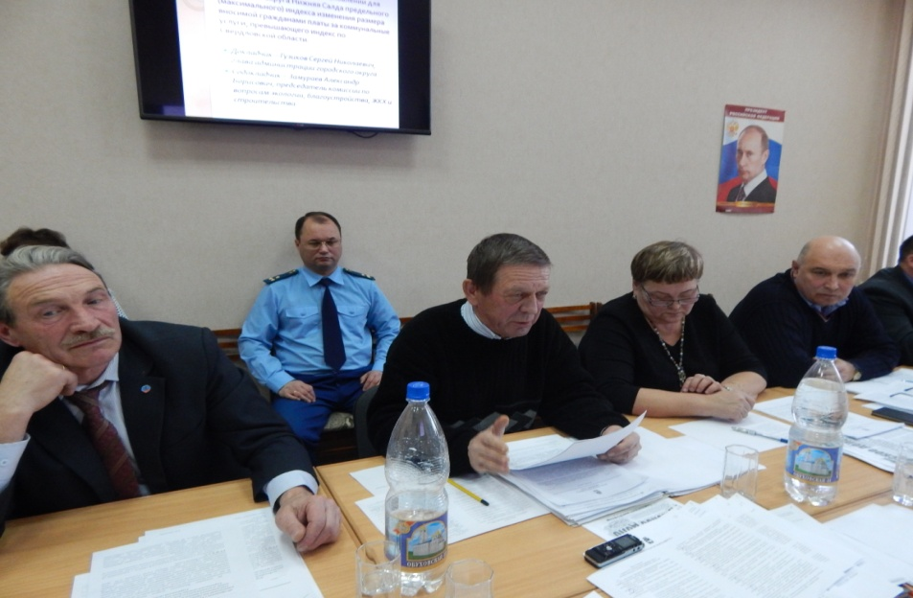
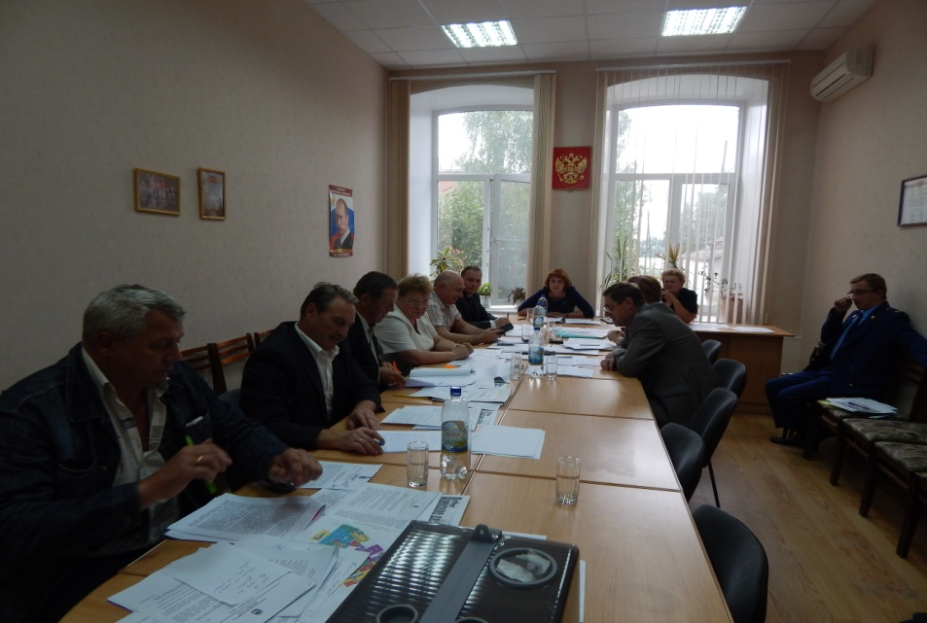
Заседания Думы городского округа

Slide 22
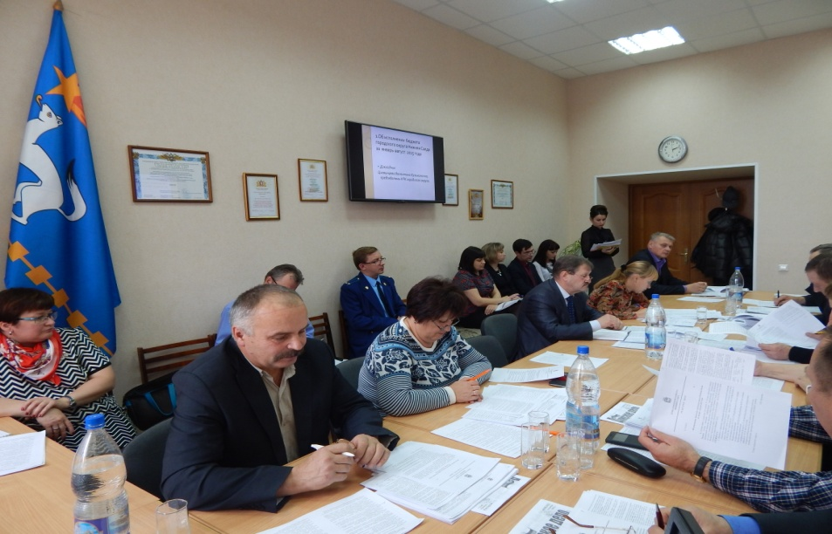
Заседания Думы городского округа

Slide 23
Интервью главы городского округа «Городской вестник – Нижняя Салда» от 01.01.2015 № 1

Slide 24
Интервью главы городского округа «Городской вестник – Нижняя Салда» от 06.08.2015 № 33

Slide 25
Интервью главы городского округа «Городской вестник – Нижняя Салда» от 16.07.2015 № 30

Slide 26
Интервью главы городского округа «Городской вестник – Нижняя Салда» от 12.11.2015 № 47

Slide 27
Интервью главы городского округа «Городской вестник – Нижняя Салда» от 31.12.2015 № 54

Slide 28
Статьи в газете «Городской вестник-Нижняя Салда» о деятельности Думы
Встреча депутатов Думы Лобжина В.М. и Закировой Н.Н. с жителями с. Медведево
О проведении единого Дня приёма граждан

Slide 29
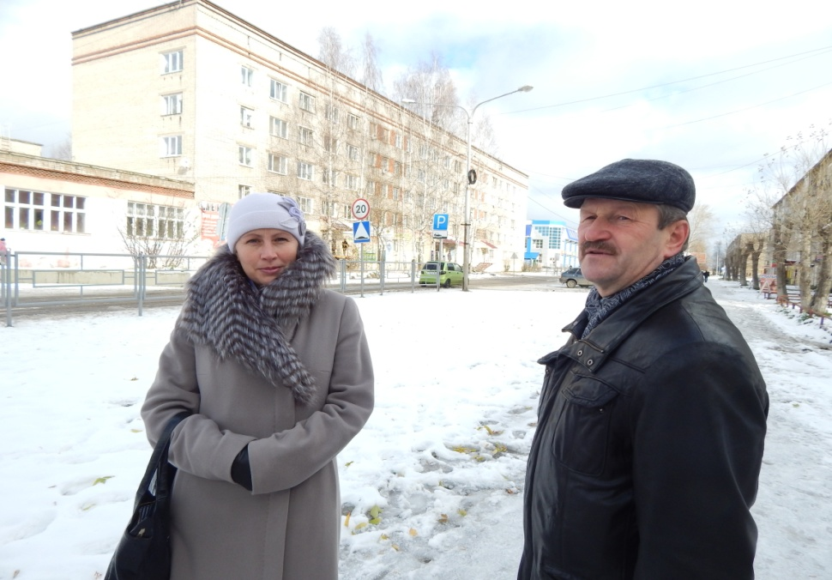
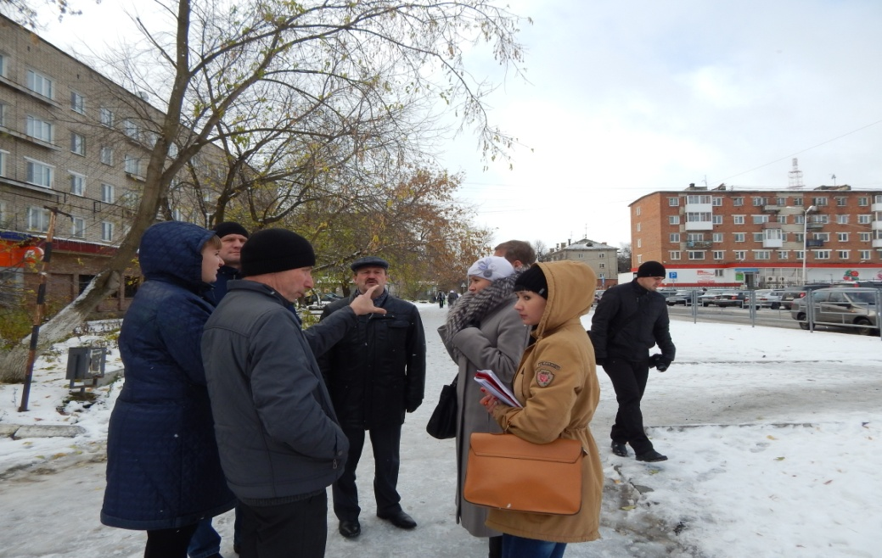
Участие депутатов Думы Компаниц В.П. и Аленкиной О.А. в общественном контроле качества ремонта ул. Ломоносова

Slide 30
Всего в 2015 году: - состоялось 42 заседания постоянных комиссий Думы городского округа;
Рисунок 1 Количество заседаний постоянных комиссий

Slide 31
- проведено 13 заседаний Думы городского округа, из них 1 – внеочередное заседание;
Рисунок 2 Количество проведенных заседаний Думы

Slide 32
- на заседаниях рассмотрено 193 вопроса, утверждено 123 решения Думы
Рисунок 3 Количество рассмотренных вопросов

Slide 33
В 2015 году решением Думы впервые утверждена музыкальная редакция и текст Гимна городского округа Нижняя Салда. Авторы Гимна – Минеев Р. и Волгина С.

Slide 34
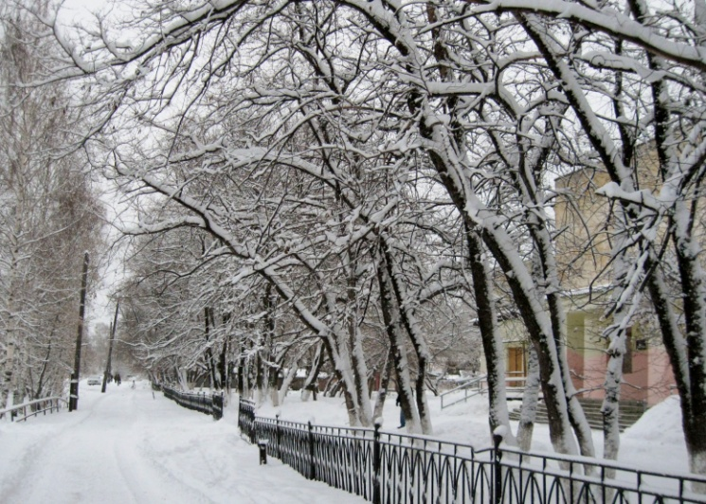
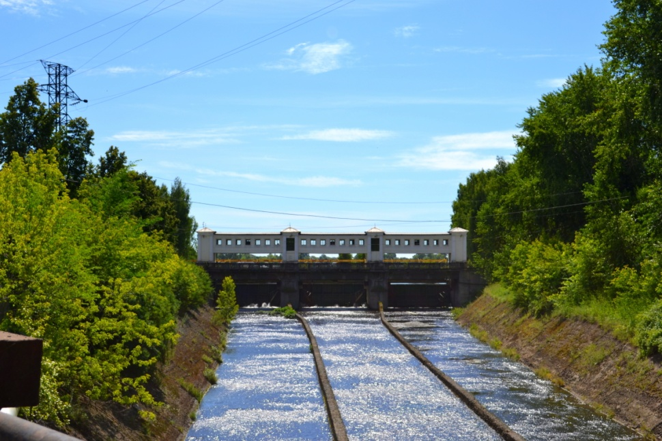
В 2015 году проведен городской фотоконкурс «Мой город – моя жизнь»
1 место Чеботарева С.С.
2 место Нагаева Н.Б.
3 место Сухоплюева Д.В.

Slide 35
Думой ГО утверждено Положение об Общественном Совете городского округа Нижняя Салда

Slide 36
Думой ГО принято решение о вручении малого серебряного знака Законодательного Собрания СО и о представлении к награждению Почетной грамотой Законодательного Собрания СО
Малым серебряным знаком награждены депутаты Думы ГО: Мурашов В.Д., Компаниц В.П., Спиридонов В.В. – за существенный вклад в развитие местного самоуправления Свердловской области
За существенный вклад в развитие местного самоуправления Свердловской области Почетной грамотой Законодательного Собрания награждены: глава ГО Матвеева Е.В., Рожин В.А. – председатель уличного комитета ул. Заводская

Slide 37
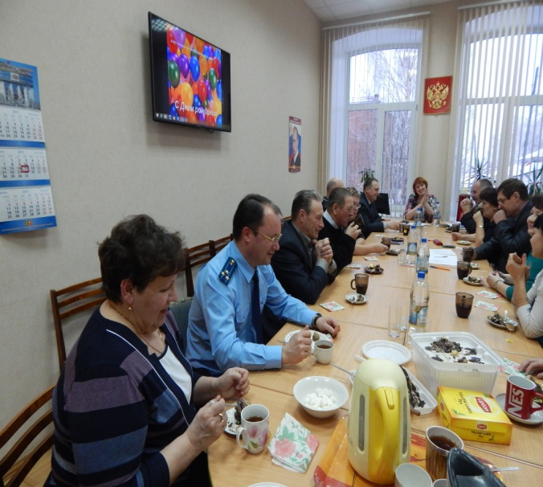
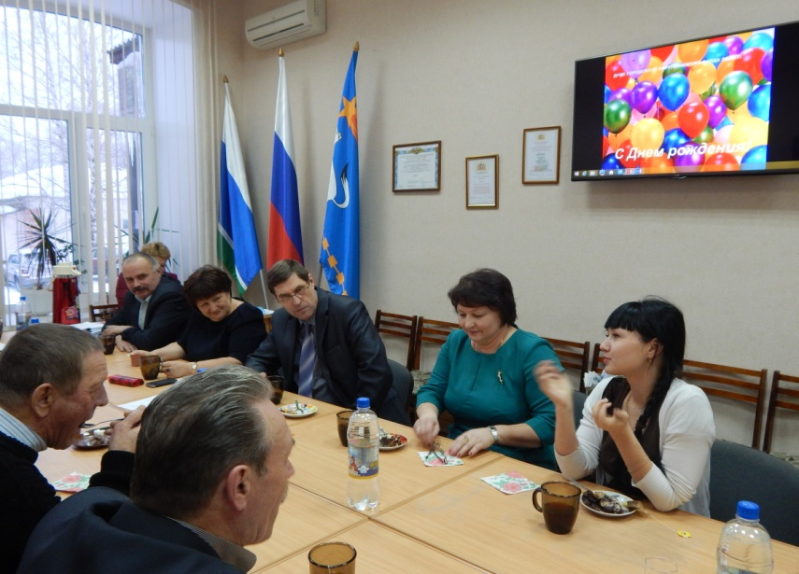
28 декабря 2015 года Дума городского округа Нижняя Салда отметила свой 20-й Юбилей! За большой вклад в развитие местного самоуправления в Свердловской области Думе вручен Почетный диплом Законодательного Собрания Собрания Свердловской области

